Slide 1
«Путешествие в страну Грамотей-ка»

Slide 2
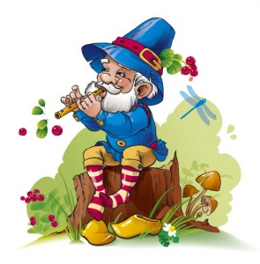
Я-Гном-Лесовичок.
Очень люблю путешествовать. Приглашаю вас отправиться со мной в путешествие в страну красивой речи, которая называется «Грамотейка». Жители этой страны говорят красиво и грамотно, как вы. Вы ведь научились красиво говорить? Посетив её, мы встретимся со многими звуками и их друзьями. Почитаем веселые стихи, ответим на интересные вопросы, поиграем в игры-забавы.
В добрый путь!

Slide 3
Попасть в страну Грамотейка можно через туннель. Но для этого необходимо отгадать загадки.

Slide 4
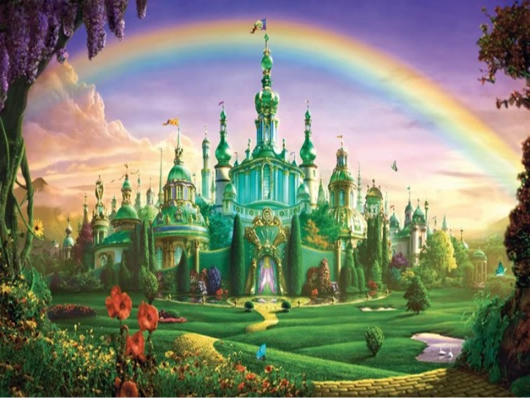

Slide 5
Артикуляционная гимнастика

Slide 6
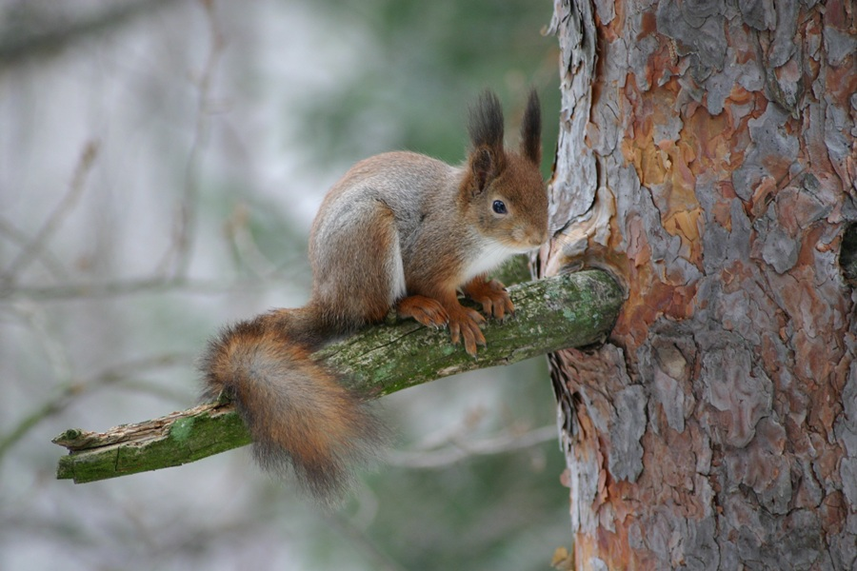
Мы гимнастику для глаз с вами выполним сейчас.
Белка по деревьям скачет и в дупле орешки прячет.

Slide 7
Пчелки летают вперед и назад.
Мед принести они в улья спешат!

Slide 8
Посмотри над цветущем лужком
Бабочки летают кругом!

Slide 10
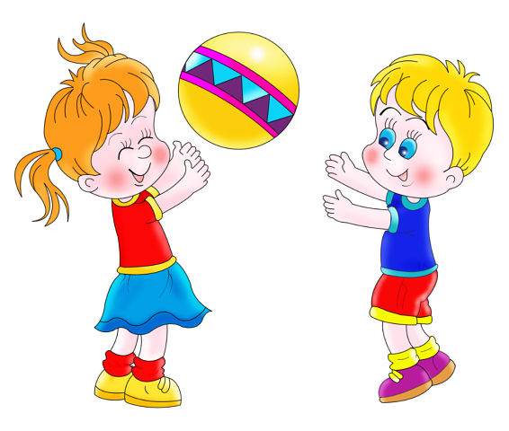

Slide 11
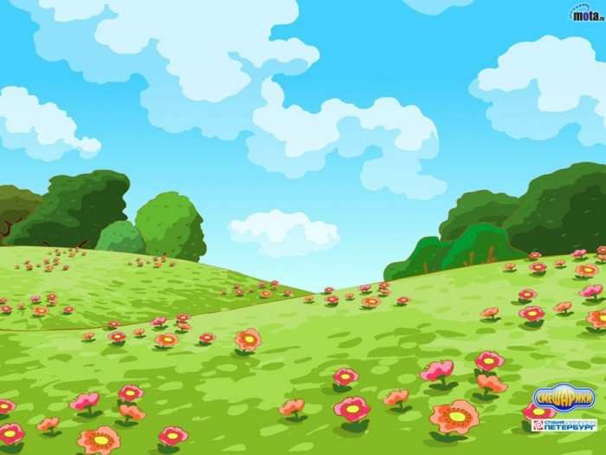
Полянка чистоговорок

Slide 12
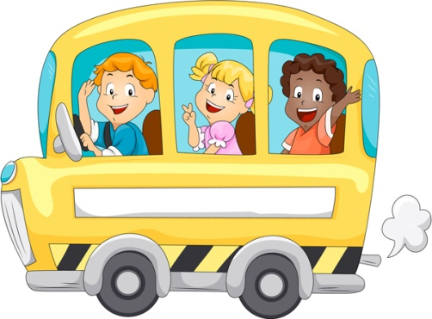
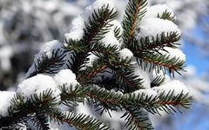
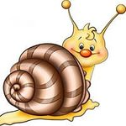
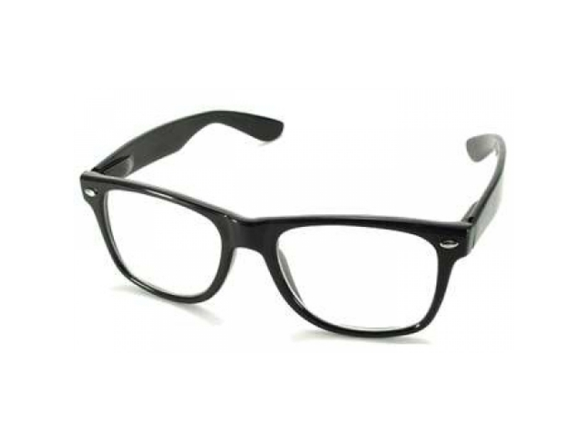
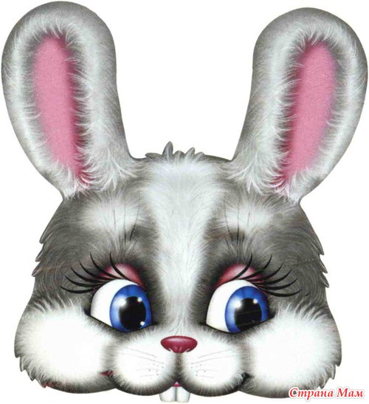
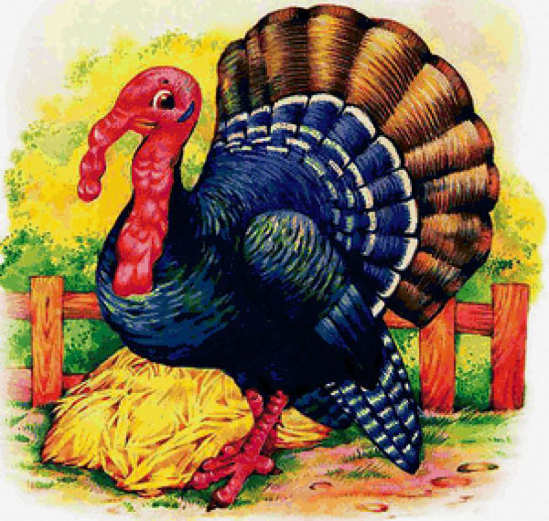
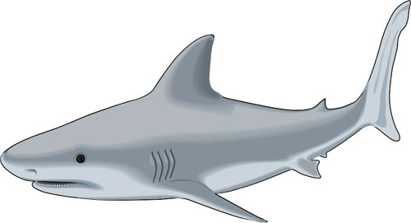

Slide 13
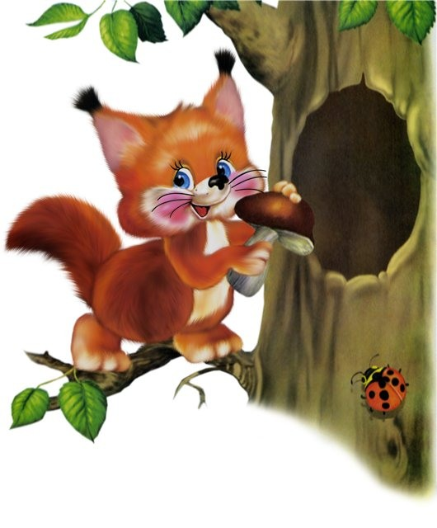
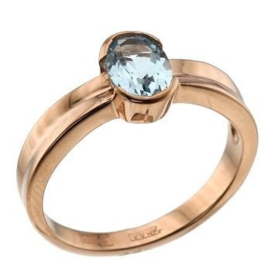
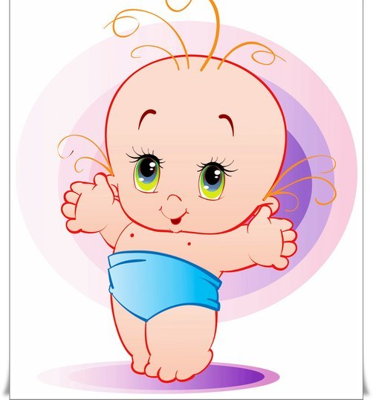
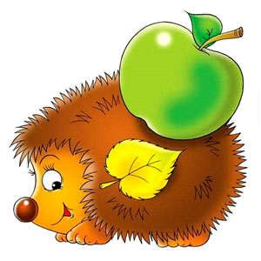
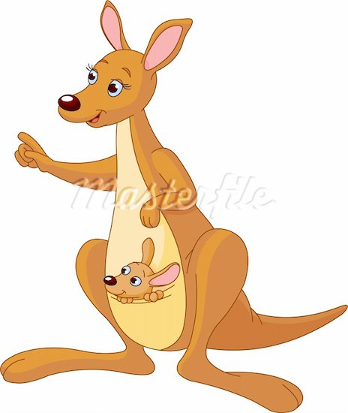
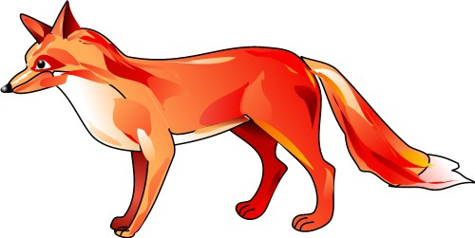

Slide 14
Найди нужную игрушку

Slide 15
С воздушными шарами
Мы в детский сад идем.
И всех мы поздравляем
В весенним теплым днем.
И весело танцуем
И запеваем в лад
Шары летят над нами
И радуют ребят!

